Slide 1
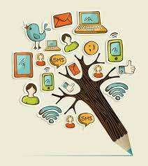
Дигитална безбедност Паметно и безбедно

Slide 2
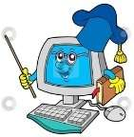
Компјутер
Шта је компјутер?
Чему служи?
Делови компјутера

Slide 3
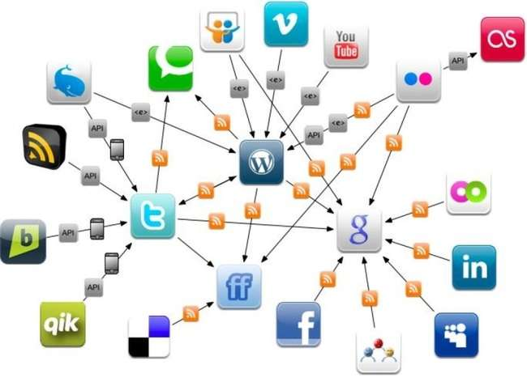
Интернет
Шта је интернет?
Чему служи?
Друштвене мреже

Slide 4
Добре стране интернета:
Дружење
Размена искуства
Учење
Забава
Лоше стране интернета:
Нетачни и штетни садржаји
Увреде и ружне речи
Вршњачко насиље
Зависност од интернета

Slide 5

Друштвене мреже

Slide 6
На друштвеним мрежама:
Штити своје шифре
Немој да дајеш превише информација
Води рачуна са ким причаш или се дописујеш
Води рачуна о фотографијама које постављаш
Велики број пријатеља не значи пријатељство

Slide 7
Вршњачко насиље
Увредљиви текстови и поруке
Увредљиви видео материјал
Имитирање, оговарање, искључивање
У СЛУЧАЈУ ДА ТИ СЕ ДЕСИ => РЕЦИ СТАРИЈЕМ

Slide 8
Филм

Slide 9
КВИЗ ПОКАЖИ ШТА ЗНАШ
ПОЧЕТАК

Slide 10
Делови компјутера
Миш и мачка
Рачунар, монитор и тастатура
Сто на којем стоји тастатура

Slide 11
Тачан одговор!

Slide 12
Нетачан одговор!

Slide 13
Интернет је:
Претраживач
Миш, мачка и пас
Компјутер

Slide 14
Тачан одговор!

Slide 15
Нетачан одговор!

Slide 16
На интернету НЕ СМЕМ рећи:
Своју најдражу боју
Омиљени цртани филм
Име, презиме, датум рођења

Slide 17
Тачан одговор!

Slide 18
Нетачан одговор!

Slide 19
Друштвене мреже служе за:
Размену информација, учење и забаву
Исмејавање других
Избегавање домаћих задатака

Slide 20
Тачан одговор!

Slide 21
Нетачан одговор!

Slide 22
Фотографије мојих другара:
Могу да објавим кад и где желим
Морам да имам дозволу

Slide 23
Тачан одговор!

Slide 24
Нетачан одговор!

Slide 25
Као пријатеља на друштвеним мрежама смем да прихватим:
Ког желим
Све људе из мог града
Само оног ког познајем

Slide 26
Тачан одговор!

Slide 27
Нетачан одговор!

Slide 28
Који уређај користиш за интернет?
Компјутер
Телевизор
Радио

Slide 29
Тачан одговор!

Slide 30
Нетачан одговор!

Slide 31
Када те неко на интернету вређа, узнемири, ти ћеш:
Угасити компјутер
Плакати
Обавестити о томе старију особу (родитеља, учитељицу, итд.)

Slide 32
Тачан одговор!

Slide 33
Нетачан одговор!

Slide 34
На интернету би требало провести:
Цео дан
Целу ноћ
Пола сата у току дана

Slide 35
Тачан одговор!

Slide 36
Нетачан одговор!

Slide 37
Шта смо научили?

Slide 38
Хвала на пажњи! Марија Милошевић Татјана Фируловић

